Slide 1
Benzinkút modellezése Uppaal rendszerben
Formális módszerek
Juhász Dániel Ákos (F96A5P)

Slide 2
A rendszer ismertetése
A megvalósított rendszer szemlélteti egy önkiszolgáló benzinkút működési folyamatát, a modellezéshez szükséges korlátoknak megfelelően. A vásárló a benzinkúthoz beérkezve tankolhat, vásárolhat, illetve beállíthatja a kerék nyomását az autójának. A benzinkút csak annyi ügyfelet képes kiszolgálni egyszerre, ahány töltőállomással rendelkezik.

Slide 3
A modell sémái
Három sémából áll össze a modell, amelyekből bármennyi példányt létrehozhatunk. A sémák a következők:
Vásárló
Töltőállomás
Benzinkúti dolgozó

Slide 4
Vásárló séma
A modell legkomplexebb sémája, amely működése a többi példány működését is döntően befolyásolja.
A vásárló a modellben három érdembeli tevékenységet végezhet:
Üzemanyagot tankolhat az autójába
Beállíthatja az autója abroncs nyomását
Különböző termékeket vásárolhat (egységes áron)

Slide 5
Vásárló séma II
A vásárló kúton töltött idejét az egyenlege limitálja
Ha a fizetendő összeg nagyobb, mint a kerete, akkor távozik a kútról
Ha a sorban túl sokáig várakozik, akkor elhajt és másik állomást keres
Ha vásárolt, akkor csak az egyenlege kiegyenlítése után távozhat
Csak a vásárlásért és a tankolásért kell fizetni, a többi interakció ingyenes

Slide 6
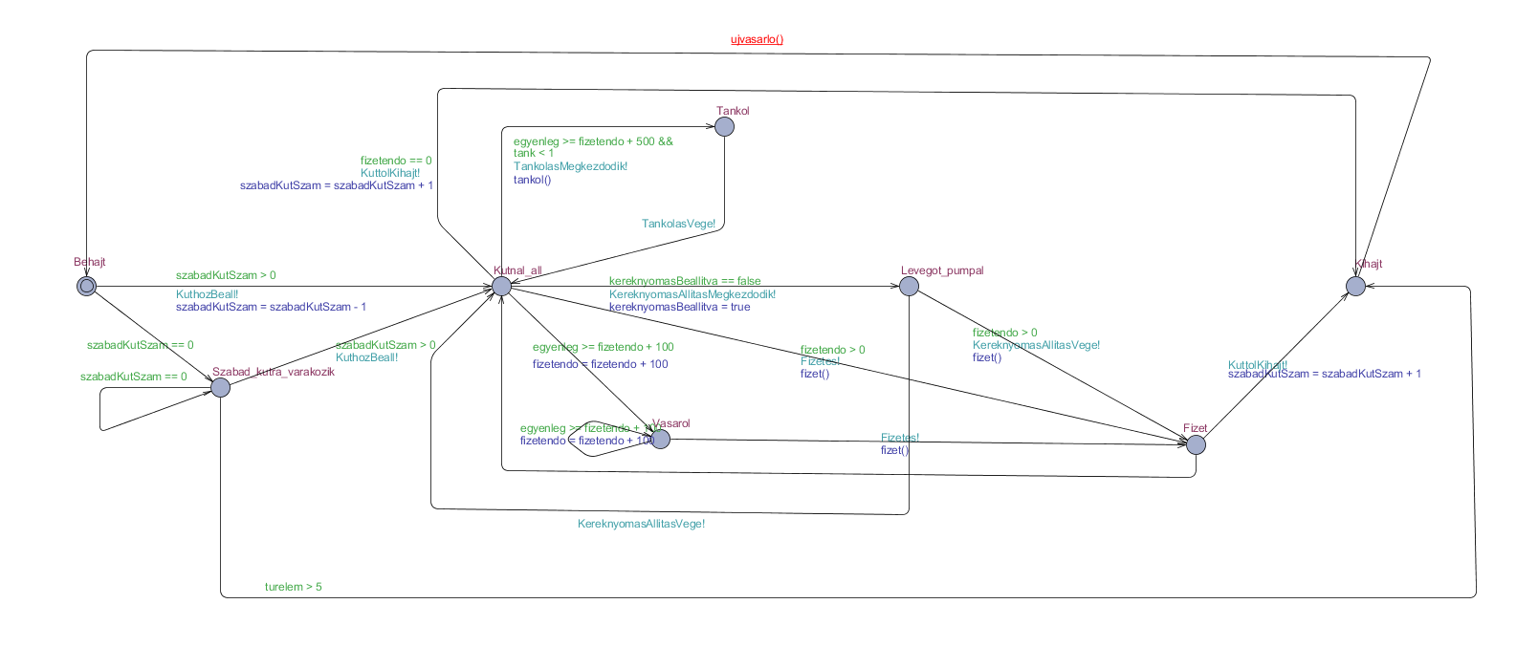
Vásárló séma ábra

Slide 7
Töltőállomás séma
Minden állapot a vásárló állapotátmeneteitől függ
Ha egy vásárló az állomáson áll, tankolhat és keréknyomást állíthat
Egyszerre csak egy vásárló tartózkodhat egy töltőállomáson
A szabad állomások száma egy globális változóban van nyilvántartva

Slide 8
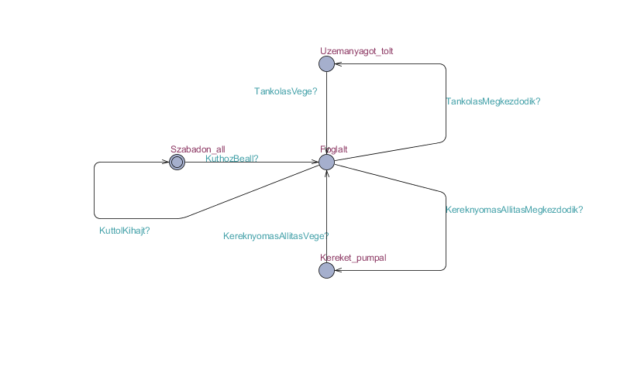
Töltőállomás ábra
Négy állapottal rendelkezik, amelyek mind szinkron hatására változhatnak
Ha a vásárló kihajt, akkor szabaddá válik, és új autós jöhet a helyére

Slide 9
Benzinkúti dolgozó séma
A benzinkutas szabadon tevékenykedhet, amíg nem érkeziok vásárló
Ekkor azonnal a kasszánál dolgozás állapotba kerül
Tankolni csak a vásárló képes, mivel a kút önkiszolgáló
Ha elfárad és nem kell a kasszánál dolgoznia, akkor tarthat piheőt

Slide 10
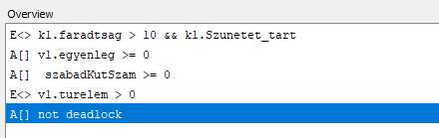
Ellenőrzések
A modellt több lekérdezéssel verifikáltuk, amelyek feltételei mind teljesültek
A feltételek:
Nincs deadlock az automatában
Nincs olyan eset melyben, a vásrló türelme a várakozás során elfogy
Semmilyen esetben sem lehet negatív a szabad kutak száma

Slide 11
Ellenőrzések II
A vásárló egyenlege nem vehet fel negatív értéket.
Van olyan eset, hogy a kutas fáradt, de nem pihen

